Slide 1
Bedrijfsplan – LG33

Slide 2
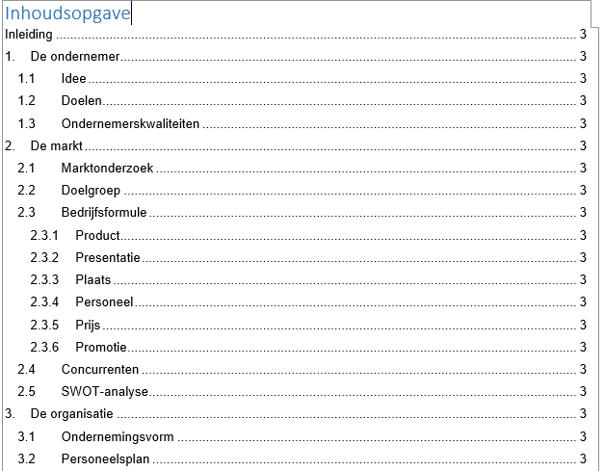
Vorige week af.

Slide 3
Opmerkingen
Niet inleveren gaat niet meer gebeuren.
Robin, Luc, Luuk, Marc en Rens
Bureauonderzoekvragen beantwoorden.
Bronnen
Ben heel concreet bij je doelgroep, noem cijfers!
Ben zo uitgebreid mogelijk, noem waar kan ook kosten en tijd.
Vertel niets nieuws in je SWOT, ook hier weer bronnen!
Maak er een goed lopend verhaal van!
CV’s in de bijlage!

Slide 4
2.4 Concurrentie (150)
Welke bedrijven zijn jullie concurrenten en waarom?
Unique Selling Points
Waarom zijn jullie beter dan een concurrent en wat is dus jullie kracht om je te onderscheiden?
Concurrentie: waarom zijn jullie beter. Hoe gaan jullie aan klanten komen?

Slide 5
2.5 SWOT
Interne analyse
Strenghts
Weaknesses
Externe analyse
Opportunities
Threats
Je vertelt hier niets nieuws! Alles is eerder in je verslag al aan bod gekomen!

Slide 7
SWOT: leg alle punten uit
SWOT: hoe ga je strategisch te werk.

Slide 8
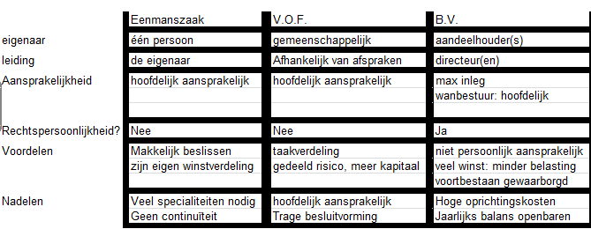
3.1 Ondernemingsvorm (50)

Slide 9
3.2 Personeelsplan
Moet er personeel ingehuurd worden?
Moet het eigen personeel nog geschoold worden?
Hoe ziet jullie personeel er over 5-10 jaar uit?

Slide 10
3.3 Samenwerking
Inkoopmarkt / leveranciers
Als je dat nog niet verteld hebt
Samenwerking met andere (loon)bedrijven
Andere samenwerkingen
Omgeving
Sponsoring
Branchevereniging
Stagiaires
Wie, wat, waar en waarom daar?

Slide 11
3.4 Wet- en regelgeving
Met welke wetten en regels moet je rekening houden?
Hinderwet
Milieuwetgeving
Arbowetgeving
Mestwetgeving
Verzekeringen

Slide 12
Verzekeringen
Welke verzekeringen heb je als bedrijf allemaal nodig?
Bedrijfsverzekeringen: bijv. aansprakelijkheidsverzekering, rechtsbijstandverzekering, brandverzekering, inboedelverzekering
www.mkbdirect.nl

Slide 13
4.1 Investeringsbegroting
Vaste activa (langer dan 1 jaar)
Pand + grond
Machines
Auto’s
Inventaris
Vlottende (activa korter dan 1 jaar)
Voorraden
Kas en bank

Slide 14
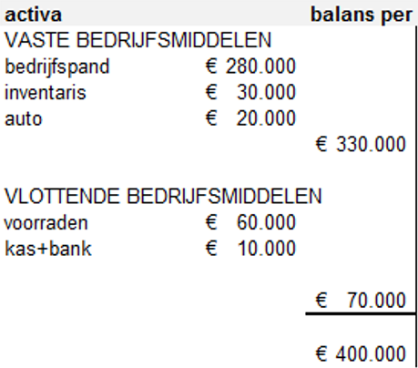

Slide 15
Financieringsbegroting
Schulden
Eigen vermogen
Geld van jezelf
Geld van familie
Inbreng bedrijfsmiddelen.

Slide 16
Financieringsbegroting
Lang vreemd vermogen
Hypotheeklening (=75% van waarde pand)
Banklening (=50% van waarde machines en voorraden)
Kort vreemd vermogen
Crediteuren
Rekening Courant krediet (rood staan)

Slide 17
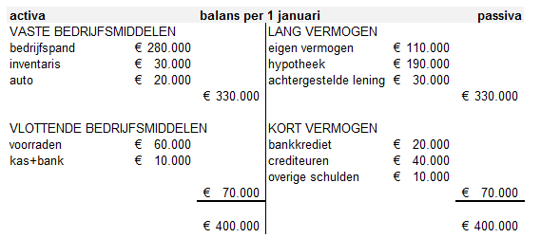
Openingsbalans

Slide 18
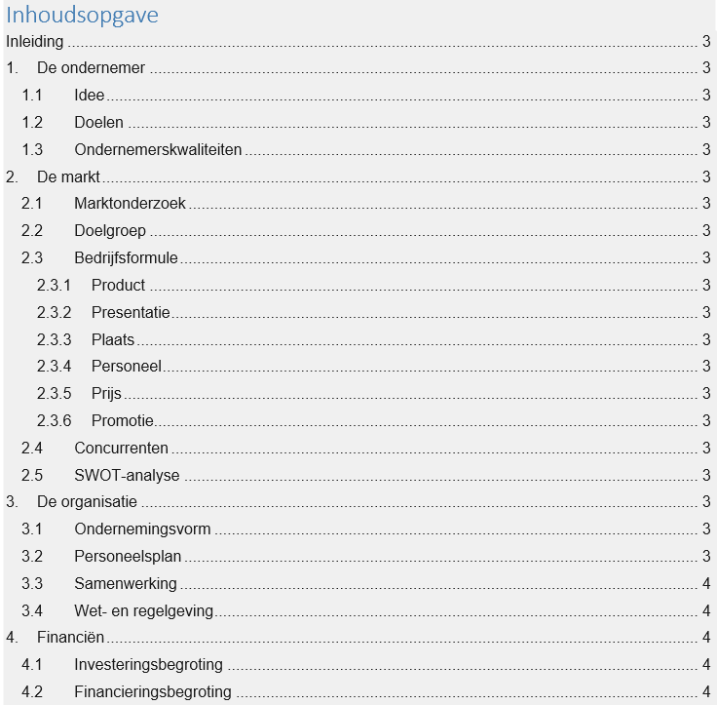

Slide 19
Aan de slag!

